Slide 1
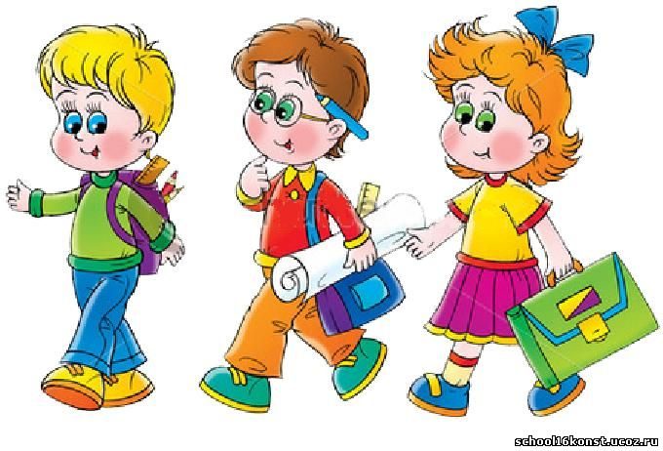
с ДНЕМ ЗНАНИЙ!

Slide 2
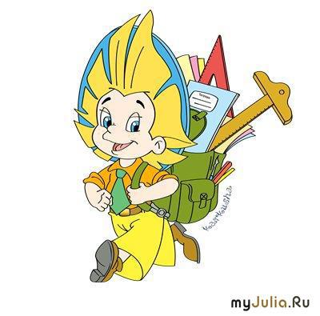

Slide 3
Гжель

Slide 4
Синие птицы по белому небу,
Море цветов голубых,
Кувшины и кружки- быль или небыль?
Изделия рук золотых.
Синяя сказка - глазам загляденье!
Словно весною капель.
Ласка, забота, тепло и творенье-
Русская, звонкая гжель.

Slide 5
Прочитать книги о гжельской росписи
Съездить на экскурсию
Научиться красиво рисовать узоры

Slide 6
